Slide 1










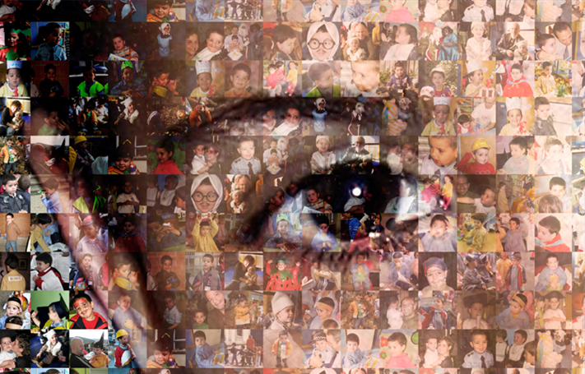

聴覚障害児童・生徒たちの
デジタルワーク
発 表 会
発表テーマ
社 会 を
９月２７日（日）
知 る！
午後 1:30～4:00
（予定）
マイドームおおさか
自分のコトバで
堂々と
伝えよう！
地下鉄「堺筋本町」
デフサポートおおさか
から徒歩3分です

Slide 2
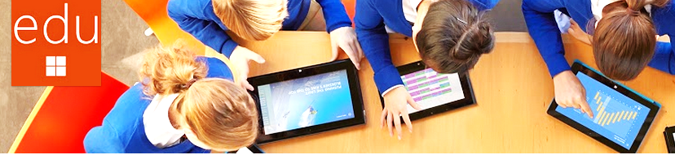
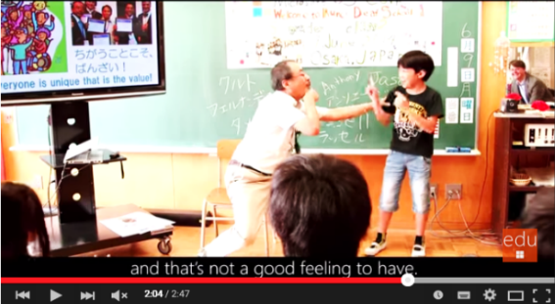

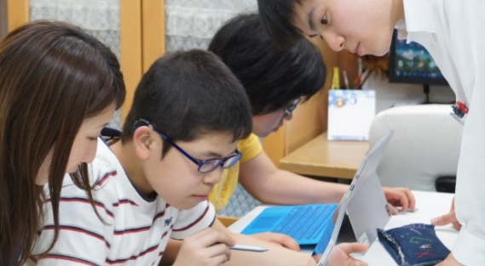
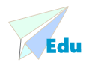
先生のための こんなICTの学びのカタチがあってもいい
for
Digital
Activities
Teachers
も
アクティブに !
っ
クリエイティブに !
と
フレキシブルに !
マイクロソフトが
世界に紹介した
ぼちぼちＥｄｕ が はじめます！
いま、さまざまな教育現場で「ICTの教育活用」が言われていますが、先生方、「活用」され
ているでしょうか。ICTで楽しく、わくわくした授業をすることができているでしょうか。
ICTにかぎらず、「言われるからなんとなく…」ということほどしんどいことはありません。
「こんなに楽しい授業になるんだ」「子どもたちがわかる授業が創れるんだ」という気持ちで活
用していきたいですね。
…そのためには、もっと主体的に、クリエイティブに、楽しくICTを活用していく必要があり
ます。この点が、学校現場でなおざりにされているのではないか、と私たちは感じています。
私たちは、聴覚障害児の教育サポートの取り組みを長年続けてきました。スタッフも聴覚障害
者がたくさん関わっています。昨年は、米国からマイクロソフトが取材に訪れ、全世界の教育関
係者に私たちの取り組みが公開されました。
先生方、共に学びませんか？ 聴こえる先生もいらして
ください。…というより、聴こえない私たちが、聴こえる
先生たちをサポートしていくというカタチです。こういう
カタチもいいですね。
「デジタル、ぜんぜんダメ」という先生こそ、ぜひ！
私たちがサポートします。
後援申請予定
大阪府教育委員会
大阪市教育委員会
NPO法人 デフサポートおおさか
教育サポート事業 ぼちぼちＥｄｕ

Slide 3









ち
ぼ
ち
８
２
４
ぼ
キ
夏
ッ
ま
ズ
（日）
つ
１：００
り
４：００
デフサポートおおさか
聴覚障害児が学ぶ場「ぼちぼち
キッズ」恒例の夏祭りです。
きこえないおじいさん、
おばあさんも招待します。
楽しい屋台もあるよ。
マジックは一人ひとつ発表！
夏休み、ひとりじゃないよ！
夏休みはあと一週間あるぞ！
いっぱい遊ぼう！ 手話もいっぱい！

Slide 4
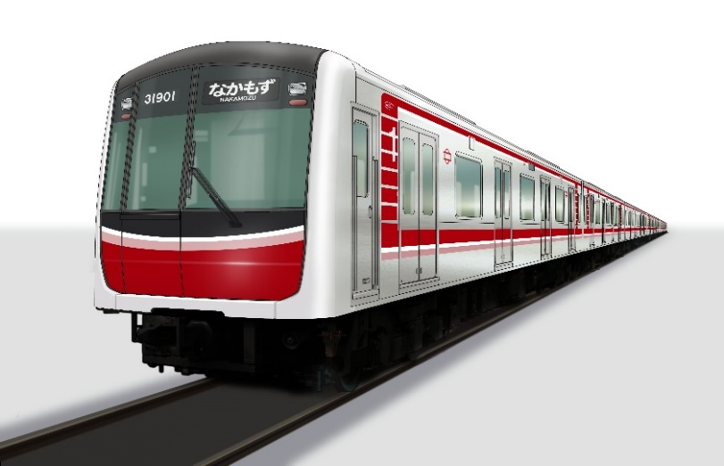


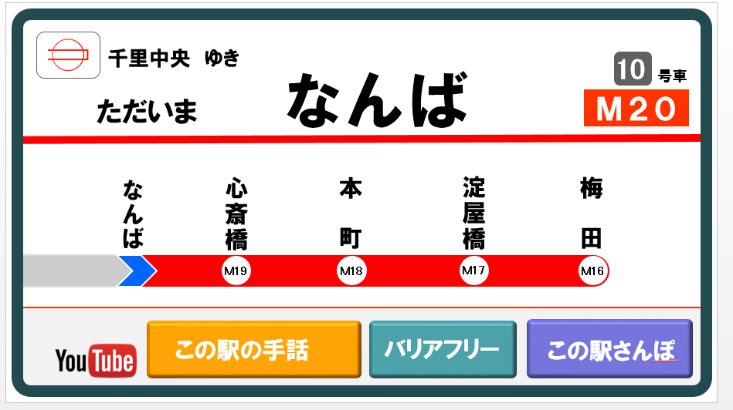
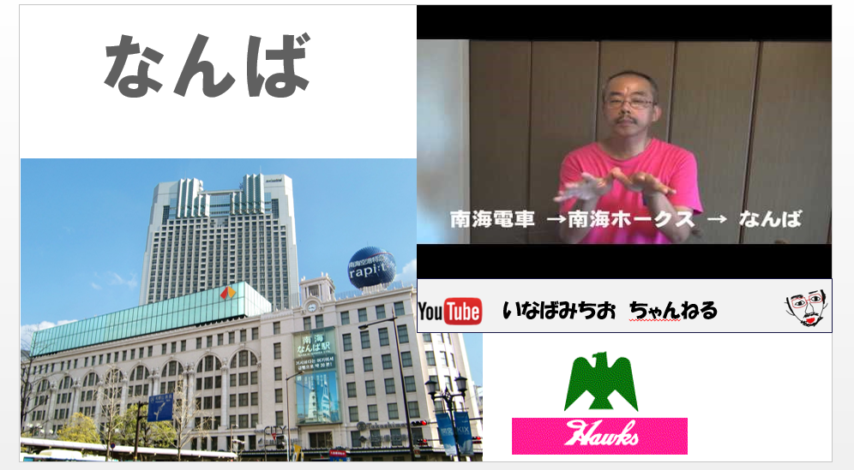

は
じ
ま
る
よ
～
街
を
かえる
とりくみ
駅の青矢印をクリック
すると駅名表示が日本
語表記と英語表記にき
りかわります。
手話だけでなく、その
駅のバリアフリーや楽
しい情報も…。
にリンク。
地下鉄運転士さんと
いろいろな
ろう者の楽しい会話
を入れます。

Slide 5


Slide 6
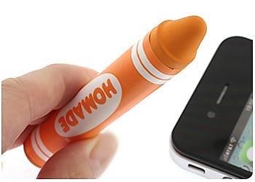
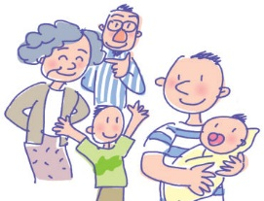

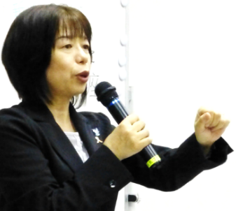


生き抜く力を育む
子育ての
平成２６年度 大阪市NPO・市民活動
企画助成事業
ヒ
ン
ト
3歳児検診で、「好き嫌いがあるんです」と伝えると、
「小学校の給食で苦労するわね」と保健師さんに言われ、
落ち込むママ。
「私の子育て、間違っていたかしら…。失敗しちゃった…」と
思ってしまったことはありませんか？
そんな方に朗報です！
手遅れなことはないんですって。これからできることがたくさんあるんですって。
今日からできるお話を聞いて、一緒に学びましょう！
講師 津村 薫 さん
女性ライフサイクル研究所 Felien(フェリアン) 副所長。
子育てや人間関係、コミュニケーション、ストレスなどのテーマで
講演や執筆を行う。
著書に『子どもの叱り方』『きょうだいが仲良く育つためのヒント』
『親子でストレスに強くなる方法』
『ママ・パパ・ばぁば・じぃじ 上手につきあい、いきいき子育て』
NPO法人 FLC安心とつながりのコミュニティづくりネットワーク理事。
大阪市立子育ていろいろ相談センター運営委員。
日 時 2014年9月3日（水）午前10時～12時
場 所 大阪市立総合生涯学習センター 第1研修室
定 員 先着順 5 0名 8月27日までにお申し込みください
参加費・一時保育 無料です
申し込み・お問い合わせ 裏面をご覧ください
主催
子育て
スマイル
ポケット
親育て
自分育て

